Slide 1
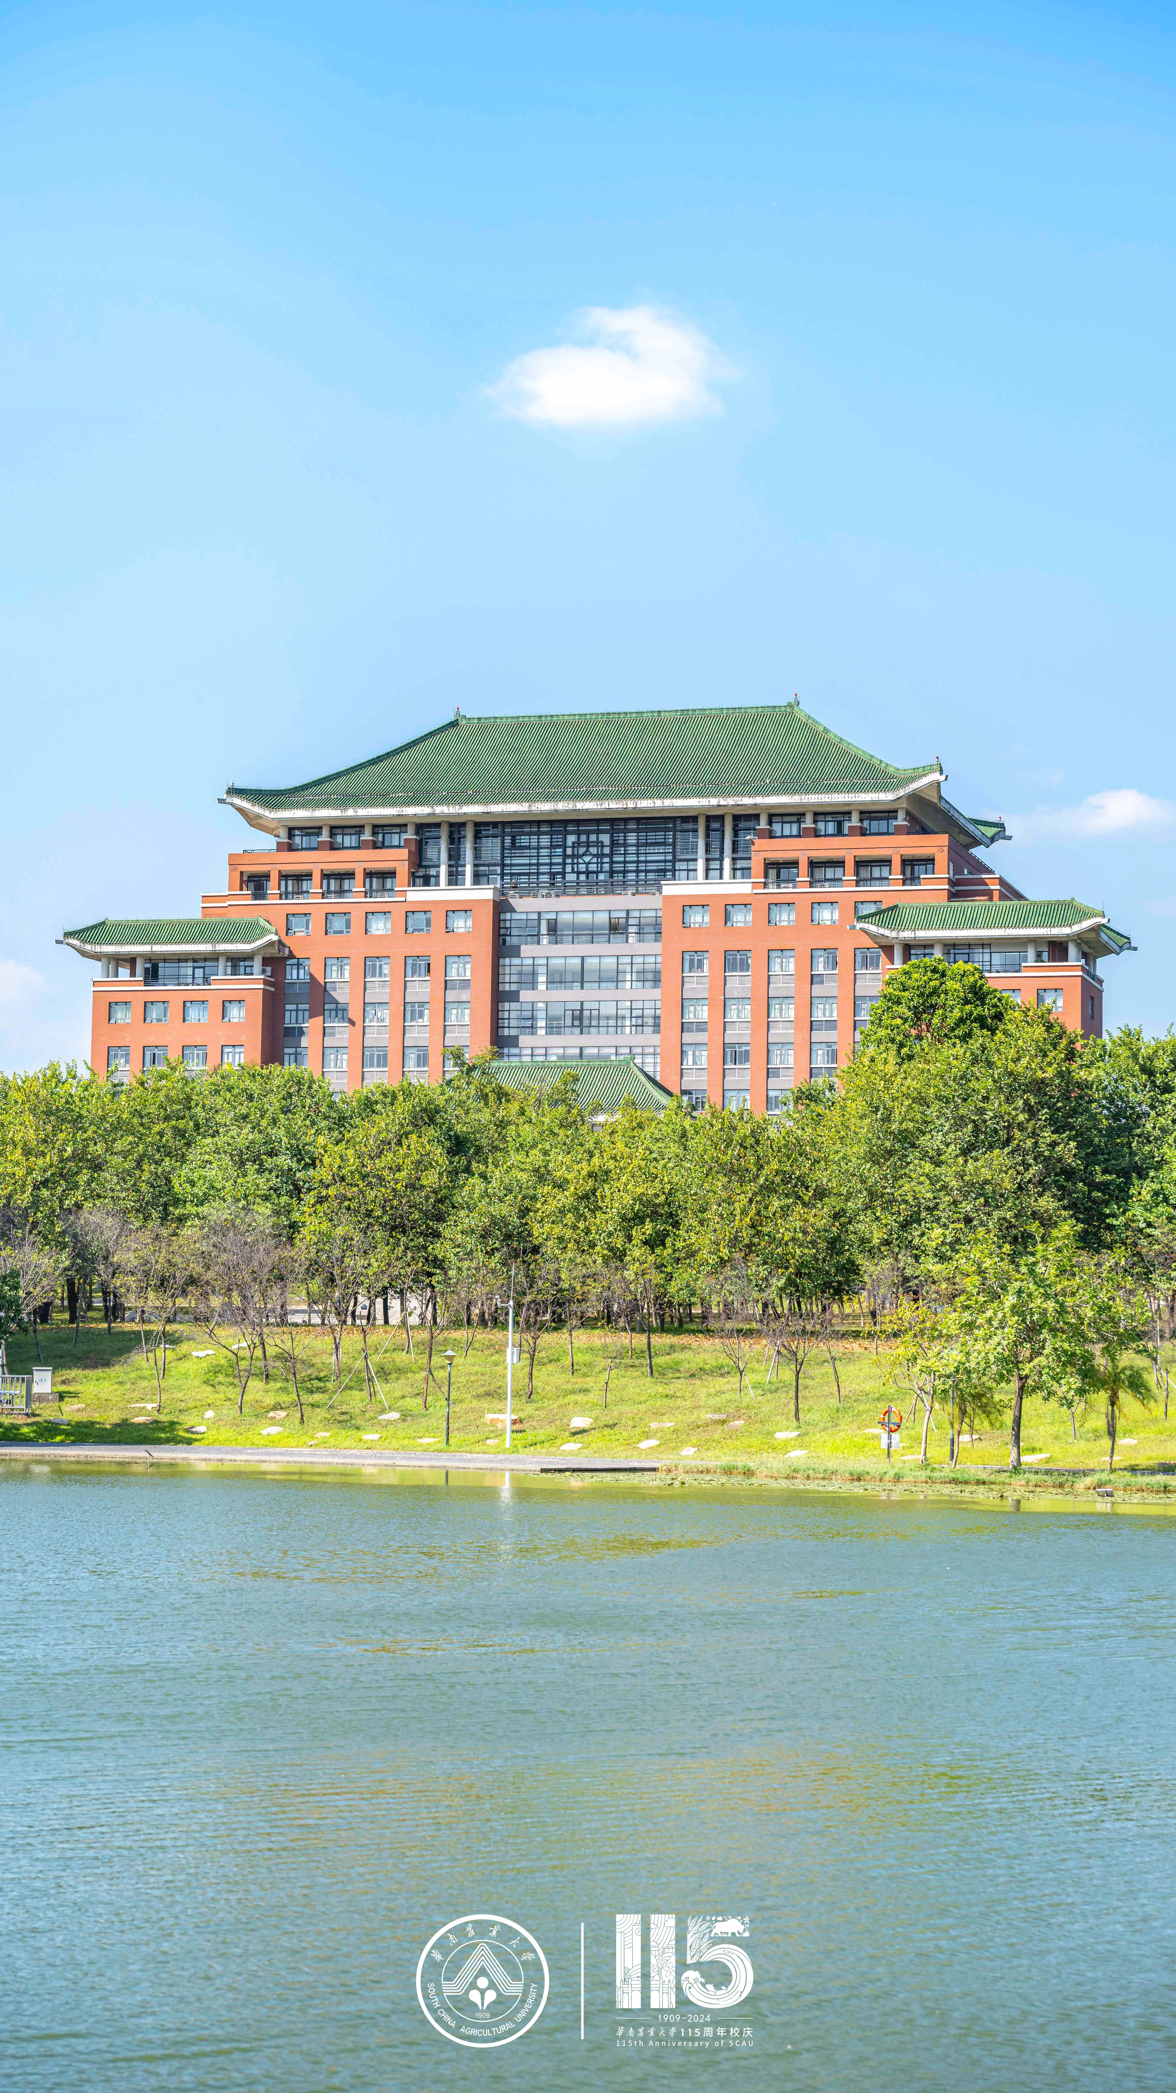




华农绿
简约PPT模板
Template for
student defense
输入文字
导师：
答辩人：
专业：

Slide 2
CONTENT
1
选题背景
Topic background
目录
2
研究现状
Research status
3
研究内容
Research contents
4
目的与意义
Purpose and significance

Slide 3

01
选题背景
The background of the topic

Slide 4
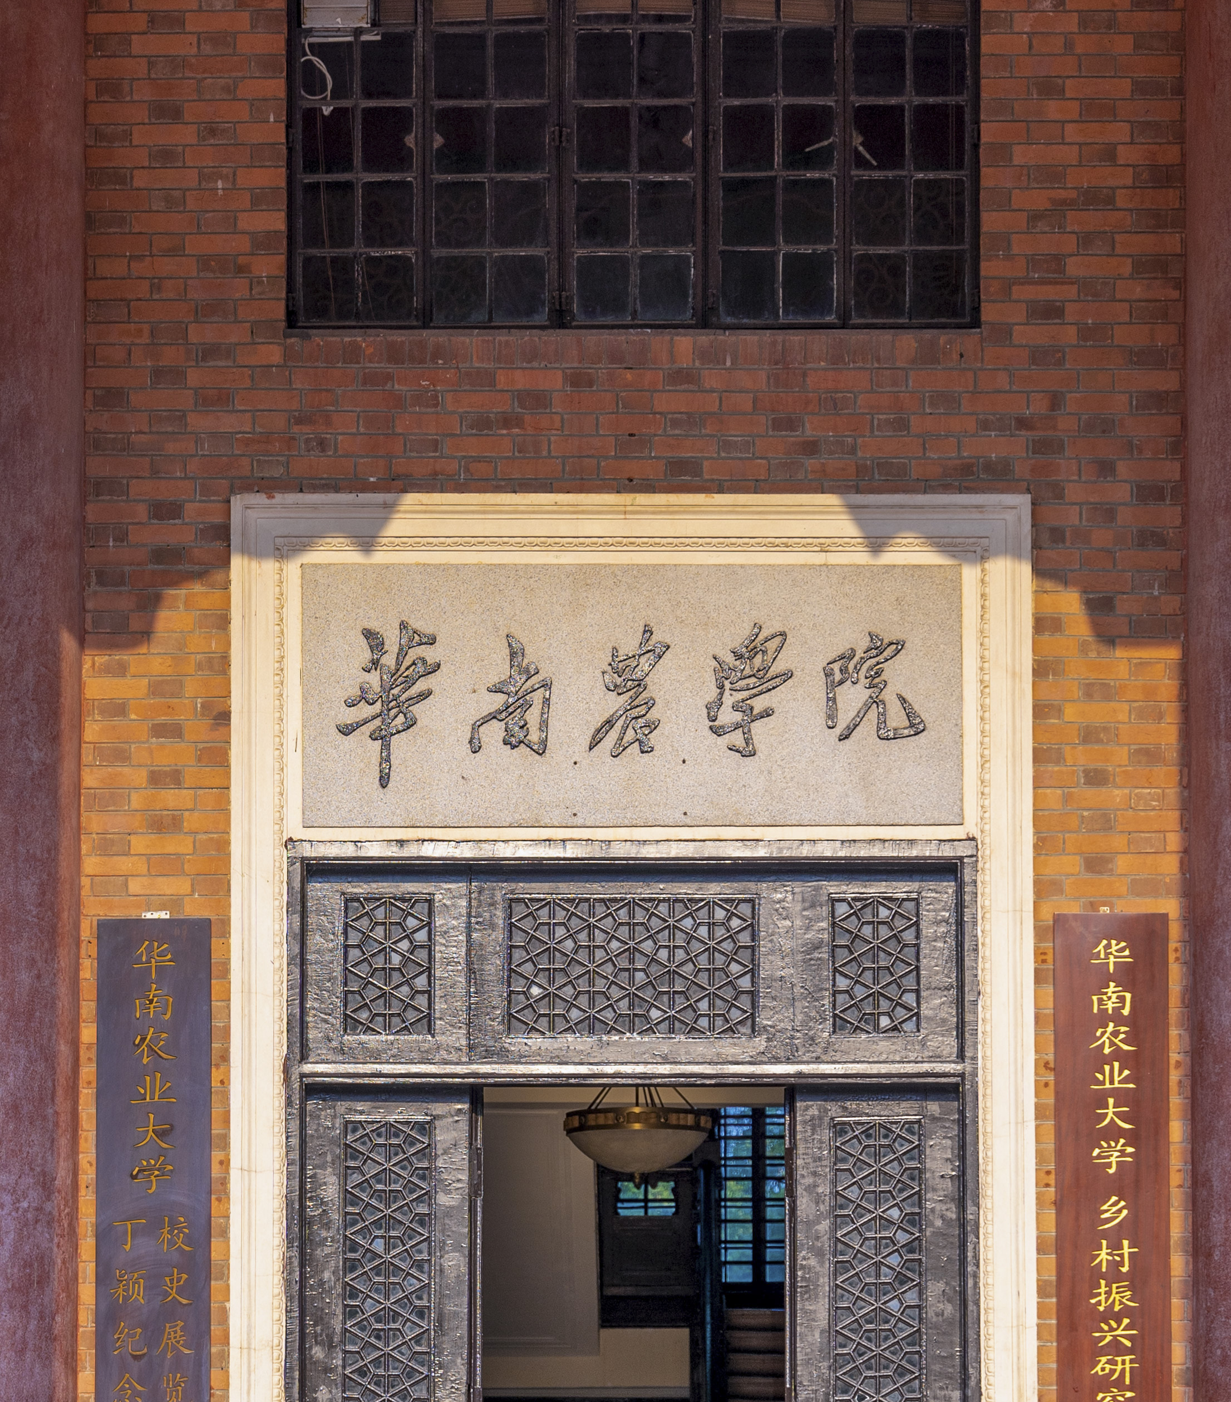

选题背景
研究现状
研究内容
目的与意义
输入标题
输入文字
01
输入标题
输入文字
02
输入标题
输入文字

Slide 5

选题背景
研究现状
研究内容
目的与意义
输入标题
输入文字
输入标题
输入标题
输入标题
输入标题
输入标题
输入文字
输入文字
输入文字
输入文字
输入文字

Slide 6
选题背景
研究现状
研究内容
目的与意义
输入标题
输入文字
输入标题
输入标题
输入文字
输入文字

Slide 7
02
研究现状
Research status

Slide 8
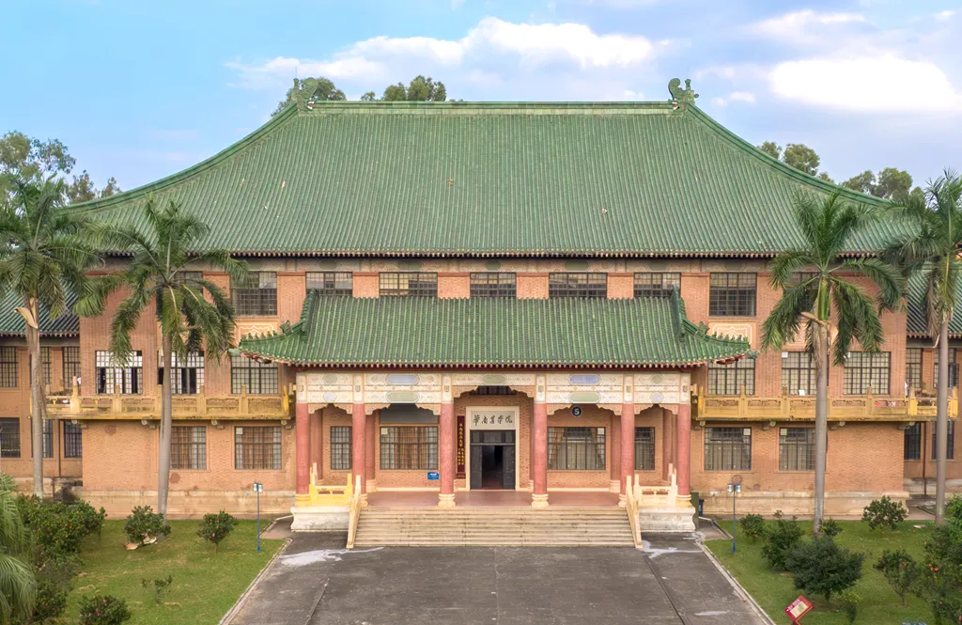
选题背景
研究现状
研究内容
目的与意义
输入标题
输入文字
输入文字
90%

Slide 9



选题背景
研究现状
研究内容
目的与意义
论点页面
论点页面
论点页面
输入文字
输入文字
输入文字
输入文字
输入文字
输入文字
输入文字
输入文字
输入文字
输入文字
输入文字
输入文字
输入文字
输入文字
输入文字
输入文字
输入文字
输入文字
输入文字
输入文字
输入文字

Slide 10
03
研究内容
Research contents

Slide 11

选题背景
研究现状
研究内容
目的与意义
输入标题
输入文字
输入标题
输入标题
输入文字
输入文字

Slide 12
选题背景
研究现状
研究内容
目的与意义
输入标题
输入文字
论点页面
输入文字
论点页面
输入文字
论点页面
输入文字
论点页面
输入文字

Slide 13
选题背景
研究现状
研究内容
目的与意义
输入标题
输入文字

Slide 14
04
目的与意义
Purpose and significance

Slide 15
选题背景
研究现状
研究内容
目的与意义
输入标题
输入文字
输入文字
输入文字
输入文字
输入文字
输入文字
输入文字

Slide 16



选题背景
研究现状
研究内容
目的与意义
输入标题
输入文字
输入文字
输入文字
输入文字
输入文字
2
输入文字
输入文字
1
3

Slide 17
修德博学 求实创新
汇报人：XXX
学院：XXX学院
感谢观看 敬请指正

Slide 18
核心理念
使用简约的视觉语言、清晰的逻辑框架与品牌化设计，制作一款学术场景专用工具，既满足内容高效传达的需求，又彰显学校文化特色，实现“专业内容”与“视觉体验”的双重提升。
主题定位：学术与品牌融合
主题风格：以“华农绿”为核心视觉基调，契合华南农业大学的品牌标识，传递生态、学术与专业性。
应用场景：兼顾学术严谨性与视觉亲和力，适用于毕业答辩、课题汇报等正式场合。
视觉设计：简约与功能性平衡
色彩方案：以绿色为主色（如深绿、浅绿渐变），搭配白色或浅灰背景，强化清新、稳重的视觉效果，避免过多色彩干扰内容。
  留白处理：减少冗余装饰，通过合理留白提升信息可读性，聚焦文字与图表内容。
字体选择：采用无衬线字体（如微软雅黑、Arial），确保投影清晰度，标题与正文层级分明。

